Slide 1
Week6
2학년 2반 2021041089 최태민

Slide 2
실습 1 : 동작표
입력 출력 동작 Table
X1 (스위치) | X2 (스위치) |  | Y2 | Y3 | Y4 | Y5 | Y6 | Y7
0 | 0 |  | 1 | 0 | 1 | 0 | 1 | 0
0 | 1 |  | 1 | 0 | 0 | 1 | 0 | 1
1 | 0 |  | 1 | 0 | 0 | 1 | 0 | 1
1 | 1 |  | 0 | 1 | 0 | 1 | 1 | 0
입력 출력 동작 Table
입력 스위치 X0 | 출력 LED Y0 | 출력 LED Y1
0 | 1 | 0
1 | 0 | 1

Slide 3
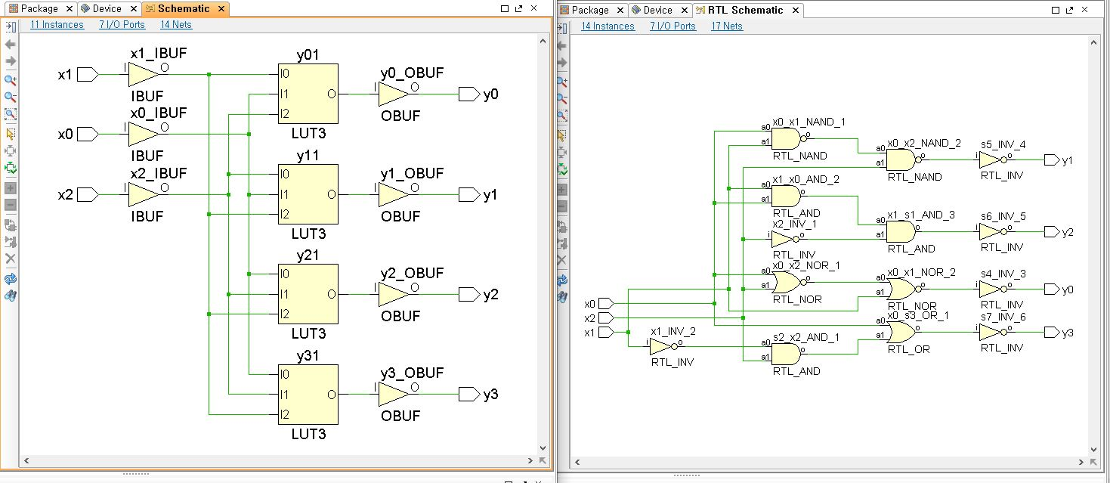
실습 1 : 가상회로, fpga 회로

Slide 4
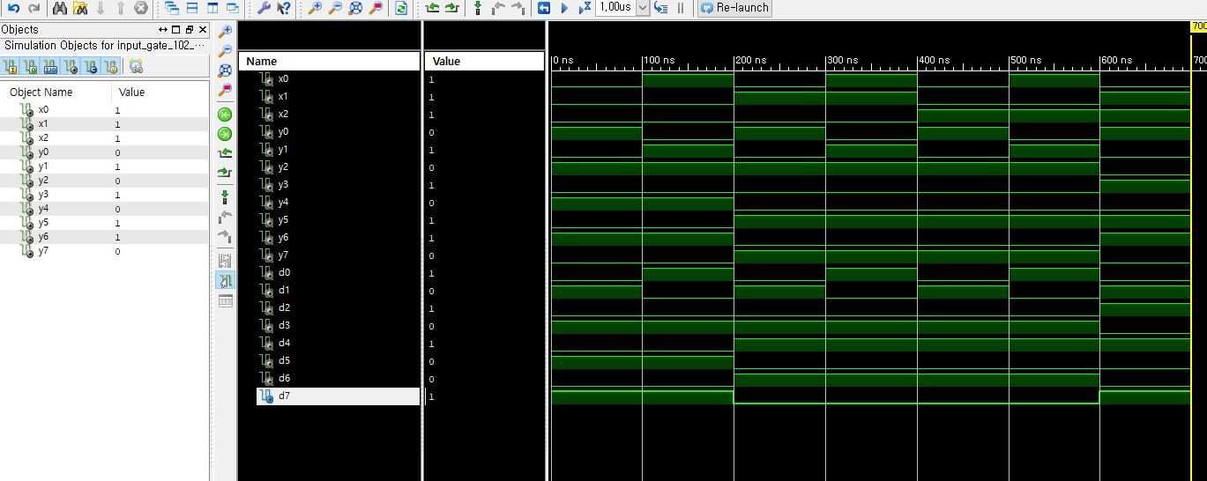
실습 1 : 시뮬레이션 화면

Slide 5
실습 2 : 동작표
input |  |  | output
x2 | x1 | x0 | y0 | y1 | y2 | y3
0 | 0 | 0 | 1 | 0 | 1 | 1
0 | 0 | 1 | 0 | 0 | 1 | 0
0 | 1 | 0 | 1 | 0 | 1 | 1
0 | 1 | 1 | 1 | 0 | 0 | 0
1 | 0 | 0 | 0 | 1 | 1 | 0
1 | 0 | 1 | 0 | 1 | 1 | 0
1 | 1 | 0 | 1 | 1 | 1 | 1
1 | 1 | 1 | 1 | 0 | 1 | 0

Slide 6
실습 2 : 가상회로, fpga 회로

Slide 7
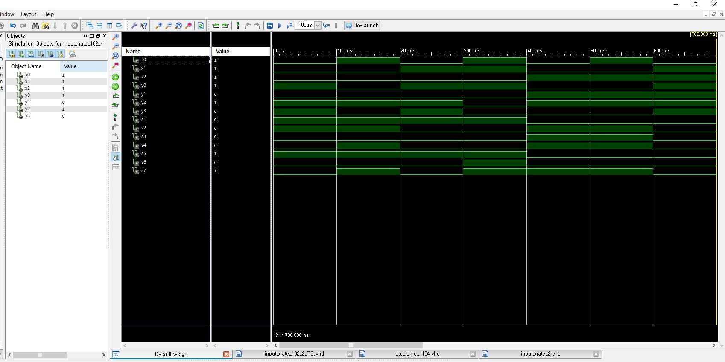
실습 2 : 시뮬레이션 화면

Slide 8
과제 1 : 동작표
input |  |  | output
x2 | x1 | x0 | y0
0 | 0 | 0 | 1
0 | 0 | 1 | 1
0 | 1 | 0 | 1
0 | 1 | 1 | 0
1 | 0 | 0 | 0
1 | 0 | 1 | 0
1 | 1 | 0 | 1
1 | 1 | 1 | 0

Slide 9
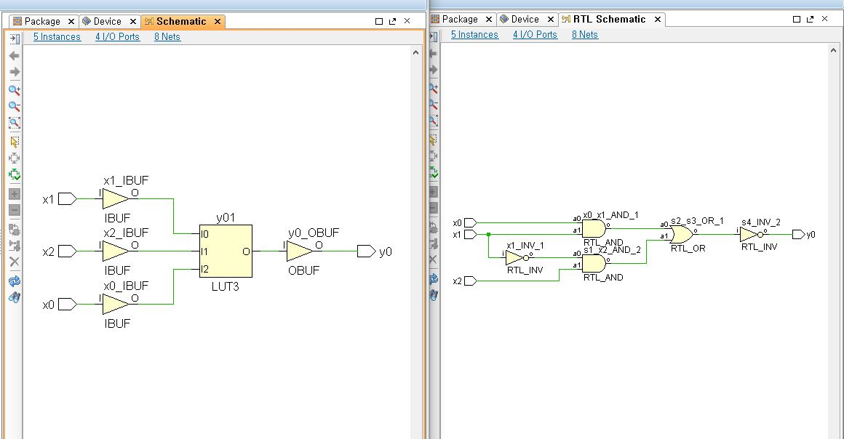
과제 1 : 가상회로, fpga 회로

Slide 10
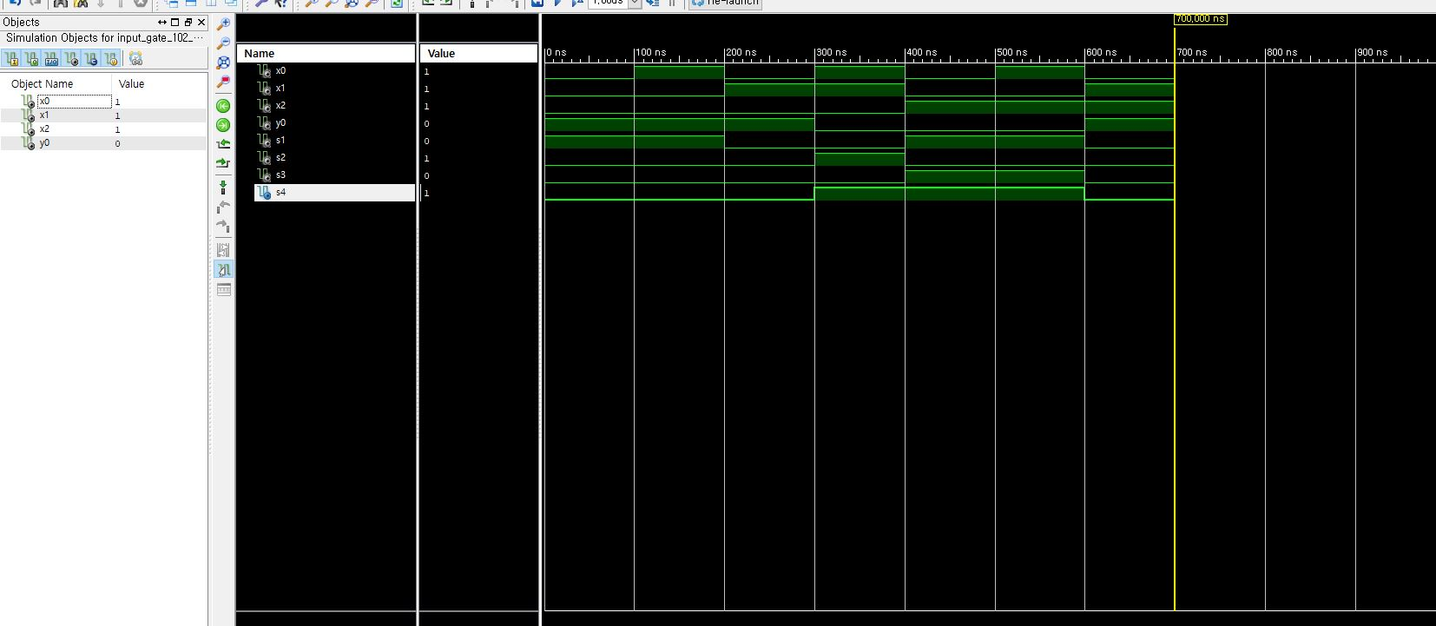
과제 1 : 시뮬레이션 화면

Slide 11
과제 2 : 동작표
input |  |  |  | output
x0 | x1 | x2 | x3 | y0 | y1 | y2 | y3
0 | 0 | 0 | 0 | 0 | 0 | 1 | 1
1 | 0 | 0 | 0 | 0 | 1 | 0 | 0
0 | 1 | 0 | 0 | 0 | 1 | 0 | 0
1 | 1 | 0 | 0 | 1 | 0 | 1 | 1
0 | 0 | 1 | 0 | 0 | 1 | 1 | 1
1 | 0 | 1 | 0 | 0 | 0 | 0 | 0
1 | 1 | 1 | 0 | 0 | 0 | 0 | 0
0 | 0 | 0 | 1 | 1 | 1 | 1 | 1
1 | 0 | 0 | 1 | 0 | 0 | 1 | 1
0 | 1 | 0 | 1 | 0 | 1 | 0 | 0
1 | 1 | 0 | 1 | 0 | 1 | 0 | 0
0 | 0 | 1 | 1 | 1 | 0 | 1 | 1
1 | 0 | 1 | 1 | 1 | 1 | 1 | 1
1 | 1 | 1 | 1 | 1 | 0 | 0 | 0

Slide 12
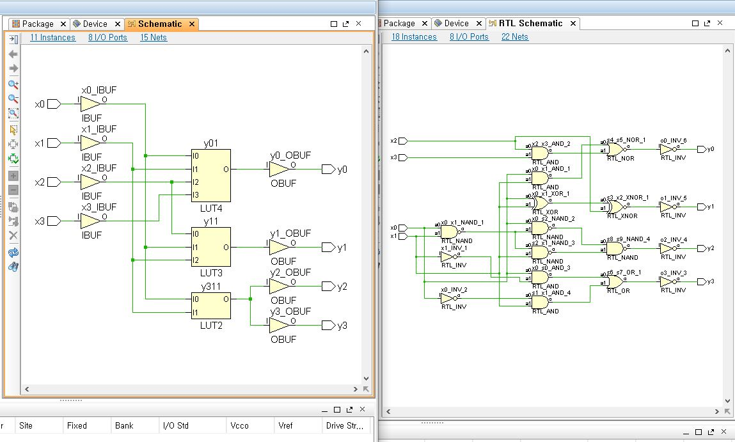
과제 2 : 가상회로, fpga 회로

Slide 13
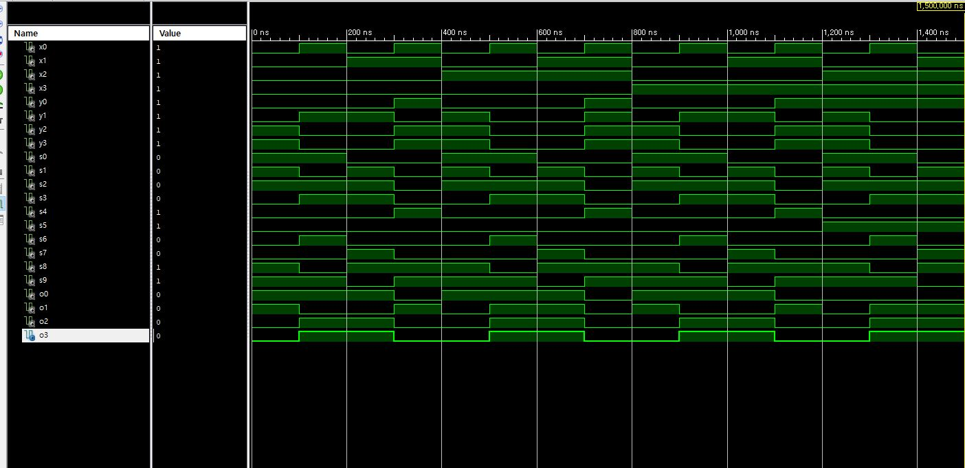
과제 2 : 시뮬레이션 화면

